Slide 1
Míry asociace, korelace
  ZUR357 Statistická analýza dat --
  30. listopadu 2017

Slide 2
Korelace – míry asociace
- Úkolem dvourozměrné analýzy nebo vícerozměrné analýzy (více proměnných) je zjistit, je-li mezi nimi prokazatelná souvislost (matematická – kterou nelze zaměnit za vztah příčiny a následku).
„Osoby s vysokoškolským vzděláním mají vyšší příjmy“.
- Prokázání ASOCIACE není důkazem její KAUZALITY.
- Souvislost či vztah je vlastně jen pravděpodobnosti uhádnout správně stav (hodnotu) jedné proměnné na základě stavu (hodnoty) druhé proměnné.

Slide 3
3 PODMÍNKY KAUZALITY
EXISTUJÍ SOUBĚŽNÉ ZMĚNY V OBOU PROMĚNNÝCH.
JE VYLOUČENA EXISTENCE NĚJAKÉ DALŠÍ, VNĚJŠÍ PŘÍČINY.
ZMĚNY V OBOU PROMĚNNÝCH SE OBJEVUJÍ V LOGICKÉM POŘADÍ (ROZLIŠENÍ PŘÍČINY A DŮSLEDKU).

Slide 4
V PŘÍPADĚ ASOCIACE ŘEŠÍME
  Zda-li vůbec existuje, či nikoliv.
  Zda je symetrická či nesymetrická
  Jaký má směr: je-li pozitivní, či negativní
  Jakou má sílu (těsnost): Do jaké míry rozložení variant jedné proměnné určuje rozložení variant druhé proměnné (rozdíly párového výskytu jednotlivých variant proměnných).
  Jakou má povahu: je-li monotónní (lineární) či jiného druhu.
  + Určujeme i významnost (když máme reprezentativní výběrové soubory).

Slide 5
SÍLA ASOCIACE
  Měří statistické koeficienty asociace.
  Použití konkrétních koeficientů je určeno:
    Úrovní měření.
    Velikostí či tvarem kontingenční tabulky.
    Linearitou či nelinearitou vztahu.
    Symetrií či asymetrií vztahu.
  Pro každou úroveň měření (nominální, ordinální a kardinální) jsou určeny zvláštní koeficienty.
Hodnoty koeficientů se většinou pohybují v intervalech:
<0;1> Koeficient vypovídá o síle tohoto vztahu, ne o jeho směru (u nominálního znaku nemá směr žádný smysl).
  <-1;+1> Koeficient vypovídá o síle tohoto vztahu, znaménko o jeho směru (ordinální a kardinální proměnné).
Notes:
Čím vyšší je hodnota koeficientu asociace (v absolutní hodnotě), tím silnější je vztah.
Znaménko koeficientu asociace určuje směr (asymetrického) vztahu. Neříká nic o síle vztahu
(o té vypovídá absolutní hodnota koeficientu).

Slide 6
ukrývá i Spearmanův koeficient

Slide 7
HODNOTA KOEFICIENTU ASOCIACE
Nulová hodnota obvykle znamená, že vztah neexistuje.
Někdy ovšem je to jen výraz toho, že vztah není lineární.
Hodnota 1,00 znamená perfektní vztah.

Slide 8
KOEFICIENTY PRO NOMINÁLNÍ PROMĚNNÉ
ZALOŽENÉ NA CHÍ²
- Phi: Pro tabulky 2x2, u větších může nabývat hodnot nad 1,00.
  C: Pearsonův koeficient kontingence. Nabývá hodnot <0;1>.
  Cramer’s V: Pro větší tabulky (u tabulky 2x2 je identický s Phi).

Slide 9
KOEFICIENTY
PRO NOMINÁLNÍ PROMĚNNÉ
ZALOŽENÉ NA PROPORCIÁLNÍ REDUKCI CHYBY
  Symetrické LAMBDA.
  Asymetrické LAMBDA. Hodnota závisí na tom, která proměnná predikuje druhou proměnnou.

Slide 10
KOEFICIENTY ASOCIACE
ORDINÁLNÍCH PROMĚNNÝCH
Nabývají hodnot <-1;1>
Pro lineární vztahy. U nelineárních vztahů se použije míra asociace pro nominální proměnné.
Pro symetrické vztahy
  Goodman-Kruskalovo Gamma.
  Kendallovo tau_{b} (čtvercová tabulka).
  Kendallovo tau_{c} (obdélníkové tabulky).
  Spearmanův koeficient pořadové korelace
Pro asymetrické vztahy
  Somersovo D – jedna z proměnných brána jako závislá.

Slide 11
PŘÍKLAD:
Předpokládejme, že míra religiozity pozitivně koresponduje s mírou
odporu vůči potratům (obě ordinální!).
Je-li tedy osoba A religióznější než osoba B, lze předpokládat, že i míra
odporu proti potratům u ní bude větší než u osoby B.
Porovnáváme všechny páry a GAMA je podílem párových srovnání, která tomuto předpokladu vyhovují.

Slide 12
KOEFICIENTY ZALOŽENÉ
NA POŘADOVÉ KORELACI
SPEARMANŮV koeficient pořadové korelace je neparametrickou metodou a nabývá hodnot <-1;+1>.
Je vhodný pro ordinální proměnné s větším počtem hodnot.

Slide 13
KOEFICIENTY KOREALCE
PRO KARDINÁLNÍ PROMĚNNÉ
PEARSONŮV KORELAČNÍ KOEFICIENT r
Koeficient nerozlišuje co je příčina a co důsledek (nezávislá a závislá proměnná).

Slide 14
PERFEKTNÍ KORELACE
SILNÁ KORELACE
(negativní)
r = 1
(pozitivní)
r se blíží -1
r = -1
(negativní)
SILNÁ KORELACE
(pozitivní)
PERFEKTNÍ NEZÁVISLOST
r = 0
r se blíží 1
Notes:
r = 0 (vztah není nebo není lineární).
Znalost hodnoty X nezlepší naši schopnost odhadnout správně hodnotu Y.
r = 1 (perfektní pozitivní korelace).
S rostoucí hodnotou X hodnota Y roste. Hodnotu Y odhadneme na základě znalosti hodnoty X bez jakéhokoliv omylu.
r = - 1 (perfektní negativní korelace).
S rostoucí hodnotou X hodnota Y klesá. Hodnotu Y odhadneme na základě znalosti hodnoty X bez jakéhokoliv omylu.

Slide 15
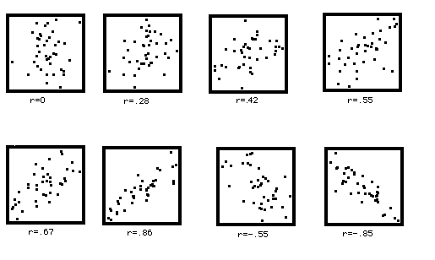

Slide 16
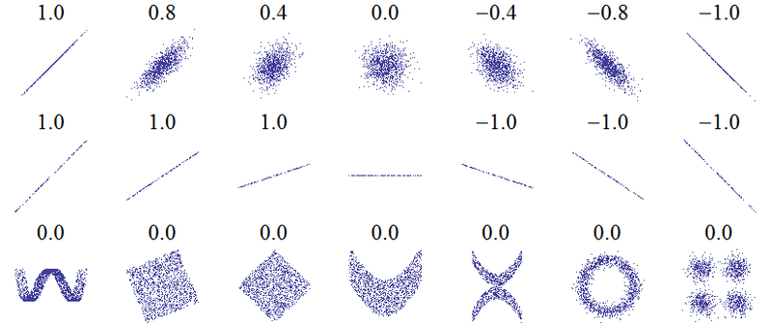

Slide 17
ETA koeficient
- když závisle proměnná je kardinální (měřená na intervalové škále) a
- nezávisle proměnná je nominální nebo ordinální (měřená na nominální nebo ordinální škále).

Slide 18
TEST LINEARITY ASOCIACE
Použít kontingenční tabulku.
Porovnat skupinové průměry.
Porovnat lineární a nelineární koeficienty.
Analyzovat residuály.

Slide 20
R² = koeficient determinance

